Slide 1

Использование .NET Core и Linux в реальных системах
Анатолий Попов
System architect

Slide 2
О чём мы поговорим?
контейнеризация приложений
Миграция в .net core
Tarantool: зачем и почему?

Slide 3
Контейнеры
Они с нами давно (Jails, LXC, Solaris zones)
Наиболее популярный вариант сейчас – Docker
Docker for Windows/Mac – VM
Windows containers

Slide 4
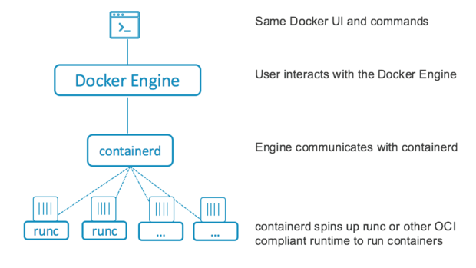
Что такое Docker?
https://stackoverflow.com/questions/41645665/how-containerd-compares-to-runc

Slide 5
Разрушим мифы
Практически никакого оверхеда по CPU и памяти
Практически никакого оверхеда по IO, если использовать volume
Достаточно серьёзный оверхед по сети (Project Calico)
Источник: IBM Research Report An Updated Performance Comparison of Virtual Machines and Linux Containers
https://domino.research.ibm.com/library/cyberdig.nsf/papers/0929052195DD819C85257D2300681E7B/$File/rc25482.pdf

Slide 6
Docker-образ
Самое важное во всей экосистеме Docker
Инкапсулирует в себе все зависимости
Подписывается после сборки и неизменен

Slide 7
Официальные образы для .net
1.0 & 1.1:
Debian jessie
Windows nanoserver
2.0:
Debian jessie
Debian stretch
Windows nanoserver
arm32v7/debian:stretch
sdk (539 МБ)
runtime (95 МБ)
runtime-deps (68 МБ)

Slide 8
Что используем мы?
2.0.0-img7.0.6-9-nodejs-6-sdk – 773 МБ
2.0.0-img7.0.6-9-runtime - 337 МБ

Slide 9
Какие бонусы мы получили?
Неизменность артефактов
Если артефакт не поменялся, можно ничего не делать
Артефакт зависит от сборочной машины
В теории можно использовать кучу оркестраторов

Slide 10
Что мигрируем?
Solution > 70 проектов
1 IIS приложение
2 службы
Несколько утилит

Slide 11
.net 46 => .net core1.1
Несколько попыток, последняя заняла 3 месяца
Пришлось поддерживать несколько форков OSS
Невозможно работать с доменами
Нет HttpContext

Slide 12
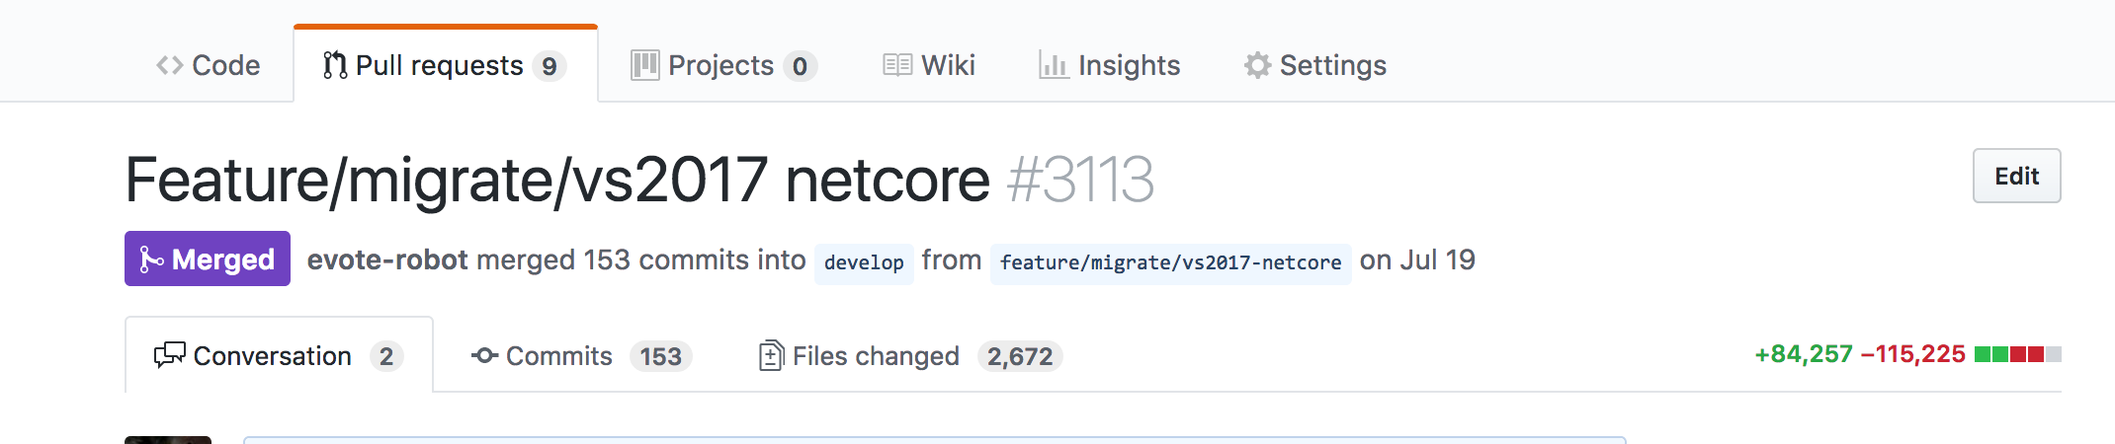
Это было непросто

Slide 13
Что получилось на выходе?
IIS приложение → asp.net core application
Windows службы → asp.net core application
Tools → asp.net core application
55 проектов

Slide 14
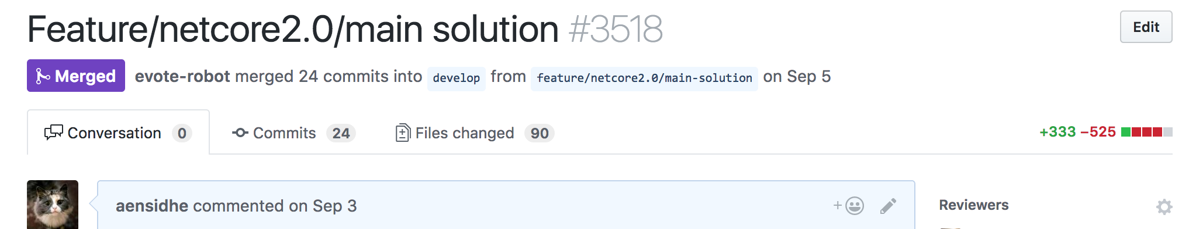
.net core1.1 → .net core 2.0

Slide 15
А зачем всё это?
Linux-native хранилища → у нас всегда будет Linux
Если можно убрать windows, то меньше проблем с Ops
Docker containers можно скачать и посмотреть (.env)

Slide 16
Есть ли минусы?
Пришлось учить новые интерфейсы
Пришлось писать свои обёртки над imagemagick
Нет Performance Counters

Slide 17
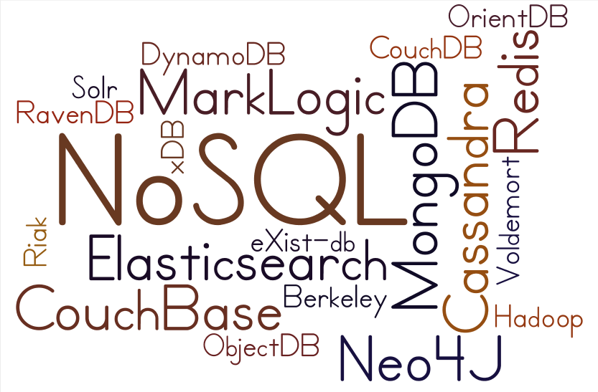
Выбор СУБД (2015)
Нам подходят key-value
Redis
Tarantool
Sql server
Notes:
Каждый продукт в определённый момент своей жизни сталкивается с проблемой выбора СУБД. И наш продукт для сбора обратной связи и голосований совершенно не исключение. Модель данных у нас достаточно проста и укладывается в ограничения, которые накладывают key-value хранилища. Поэтому мы выбирали между Redis, Tarantool и плагином на mysql - handlersocket.

Slide 18

Давно на рынке
Хороший коннектор для .net [StackExchange.Redis]
Очень быстрый
Прекрасная документация
Notes:
Эта СУБД давно на рынке. К ней есть хороший коннектор для .net (для Тарантула и handlersocket его не было). Работает Редис примерно также быстро, как и тарантул (если верить нашим бенчмаркам). Отличная документация на сайте. В общем, всё выглядело неплохо.

Slide 19
Скорость
Надёжность записи на диск
Вторичные индексы
Но нет коннектора
Notes:
В пользу Тарантула говорила скорость, сравнимая с Редисом. Благодаря write-ahead logging запись на диск достаточно надёжна. Есть атомарно обновляемые вторичные индексы. Но нет коннектора.

Slide 20

Прекрасная документация и коннектор
Много опыта работы с ним
Куча фич: ACID, RowStore, ColumnStore, In-Memory store
Очень дорого
Notes:
В пользу Тарантула говорила скорость, сравнимая с Редисом. Благодаря write-ahead logging запись на диск достаточно надёжна. Есть атомарно обновляемые вторичные индексы. Но нет коннектора.

Slide 21
Недостатки Redis
Нет вторичных индексов
Данные со временем теряют консистентность
Атомарная реализация через lua или транзакции – медленная
Выкидываем Redis, берём Tarantool
Notes:
Как обычно, спустя какое-то время, радужная картинка стала менее радужной, но более реальной. Несмотря на простоту модели данных, достаточно скоро нам потребовалось искать голосования, созданные каким-то автором. Эти вторичные индексы мы реализовали на редисе дополнительными списками. В результате мы столкнулись с тем, что отсутствие атомарности при этих изменениях приводит к нарушению консистентности данных. Использование транзакций или луа в редисе значительно снижало производительность. Поэтому мы стали смотреть на его ближайшего конкурента: Tarantool.

Slide 22
progaudi.tarantool
Поддерживаем net46, netstandard1.4, netstandard2.0
Поддерживаем Windows, Linux и Mac OSX
Поддерживаем почти полностью IProto, кроме:
DDL
сallv1.6 бросает исключение, если функция возвращает null
Соединение держим только c одной нодой
Notes:
Второй основной проблемой было отсутствие коннектора. Мы написали свой. Наш коннектор доступен в nuget, поддерживает .net46 и .netstandard 1.4 для .net core. Работает на всех трёх основных ОС: windows, linux, mac osx. Проверяют это автоматические тесты на Travis CI. Практически полностью поддерживаем протокол тарантула, за исключением:
DDL (data definition language). Мы считаем, что разработчики должны создавать модель данных нативным образом для tarantool.
call v1.6, если функция возвращает null, приводит к исключению, мы пока не придумали как это распарсить
коннект держим пока только с первой переданной в конфиге нодой, это будет исправлено в ближайшее время
Если у вас в одной колонке разнотипные данные, мы пока не сможем их прочитать. Работы над этим ведутся.

Slide 23
Коннектор: фичи
Мультиплексирование запросов
Интерфейс повторяет референсный:
https://tarantool.org/en/doc/1.7/reference/reference_lua/net_box.html
Достаточно быстрый:
90 тысяч запросов в секунду (select by key)
Коннектор редиса лучше: 270 тысяч запросов в секунду
Notes:
Ближайшие планы по нашему коннектору примерно такие: для начала мы переименуем пакет при следующем релизе, так как текущее название, как выяснилось, вводит коллег в заблуждение. Во-вторых, мы поддержим специальный тип MsgPackValue, который – непонятно что и пользователь сможет сам решить что это. Нужно это для нормальной работы со scalar index. Ну и обязательно посмотрим в сторону более удобной сериализации POCO в MsgPack. Это резко упростит работу с нашим коннектором.

Slide 24
Коннектор: интерфейс
index.Min<(int, int, int), ValueTuple<int>>(ValueTuple.Create(3));
index.Mix<(int, int, int), int>(3)
ADO
EF
Notes:
Ближайшие планы по нашему коннектору примерно такие: для начала мы переименуем пакет при следующем релизе, так как текущее название, как выяснилось, вводит коллег в заблуждение. Во-вторых, мы поддержим специальный тип MsgPackValue, который – непонятно что и пользователь сможет сам решить что это. Нужно это для нормальной работы со scalar index. Ну и обязательно посмотрим в сторону более удобной сериализации POCO в MsgPack. Это резко упростит работу с нашим коннектором.

Slide 25
Эксплутация: сервер приложений
Redis … used as a database, cache and message broker (redis.io)
Sql server is a relational database management system.
Tarantool: Get your data in RAM. Get compute close to data. Enjoy the performance.
Notes:
Богатейшие возможности для использования тарантула в качестве сервера приложений. Это его основное назначение, если я верно понимаю. Мы используем, например, модуль очередей (https://github.com/tarantool/queue). Благодаря тому, как работают yield point в тарантуле, очереди в тарантуле дают нам exactly once семантику. Бизнес-логика на луа у нас есть, но очень немного. В основном из-за отсутствия вменяемых инструментов для разработки на луа.

Slide 26
Эксплутация: сервер приложений
Модули: queue, memcached, mqtt, expirationd, gis, mysql, …
Мы используем только tarantool/queue
Также у нас есть немного своей логики на lua
Построили прототип на swift:
https://github.com/tris-foundation/examples
Notes:
Богатейшие возможности для использования тарантула в качестве сервера приложений. Это его основное назначение, если я верно понимаю. Мы используем, например, модуль очередей (https://github.com/tarantool/queue). Благодаря тому, как работают yield point в тарантуле, очереди в тарантуле дают нам exactly once семантику. Бизнес-логика на луа у нас есть, но очень немного. В основном из-за отсутствия вменяемых инструментов для разработки на луа.

Slide 27
Эксплутация: разработка
Отладка Lua в IDEA: 1.7.5-29-gbb6170e4b or later.
https://tarantool.org/en/doc/1.7/book/app_server/using_ide.html
Отладка Swift в Xcode
Старые добрые print
Notes:
Богатейшие возможности для использования тарантула в качестве сервера приложений. Это его основное назначение, если я верно понимаю. Мы используем, например, модуль очередей (https://github.com/tarantool/queue). Благодаря тому, как работают yield point в тарантуле, очереди в тарантуле дают нам exactly once семантику. Бизнес-логика на луа у нас есть, но очень немного. В основном из-за отсутствия вменяемых инструментов для разработки на луа.

Slide 28
Эксплуатация: синхронная репликация
В Tarantool её нет
Ну и в редисе нет
Ждём https://github.com/tarantool/tarantool/issues/980
Notes:
Не всё безоблачно и в эксплуатации. Во-первых, нет синхронной репликации, поэтому возможна потеря небольшого количества данных, в случае выхода мастера из строя. Это для нас не критично, потому что в Редисе всё несколько хуже. Ждём bsync.

Slide 29
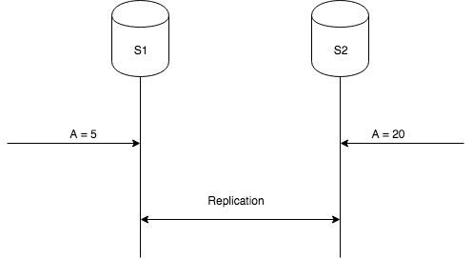
Эксплуатация: master-master
Master-master не нужен © Илья Космодемьянский
Notes:
На Highload 2016 Илья Космодемьянский рассказывал зачем нужна мастер-мастер репликация. И его вывод заключался в том, что обычно она не нужна. В целом, я с ним согласен. Но у нас в одном из приложений, как раз тот случай, когда все ключи случайны, следовательно, записывать можно в любую ноду. Поэтому там у нас мастер-мастер используется. В версии 1.7.3-0, которая является первой версией 1.7.3, есть проблемы с поднятием кластера с одинаковой конфигурацией. Допустим, у нас простой кластер из трёх нод. Если все три ноды лежат, и мы запускаем их одновременно, то они не видят апстримы для репликации и через 30 секунд выключатся. Это уже исправлено в новых версиях, мы просто никак не обновим продакшен.

Slide 30
Эксплуатация: версионирование
Версия докер-контейнера – 1.7. Версия тарантула?
Версия тарантула – 1.7.6-х. Версия докер-контейнера?
https://hub.docker.com/r/progaudi/tarantool/
Notes:
Крайне неочевидна для нашей команды связь между версией официального докер-контейнера и версией тарантула. Например, хотим мы версию контейнера 1.7.3, потому что туда новый модуль queue добавили. А какая внутри версия тарантула? Или, наоборот, хотим мы самую версию тарантула 1.7.3-80, например. Какую версию контейнера брать? Поэтому, мы перешли на самосборный контейнер.

Slide 31
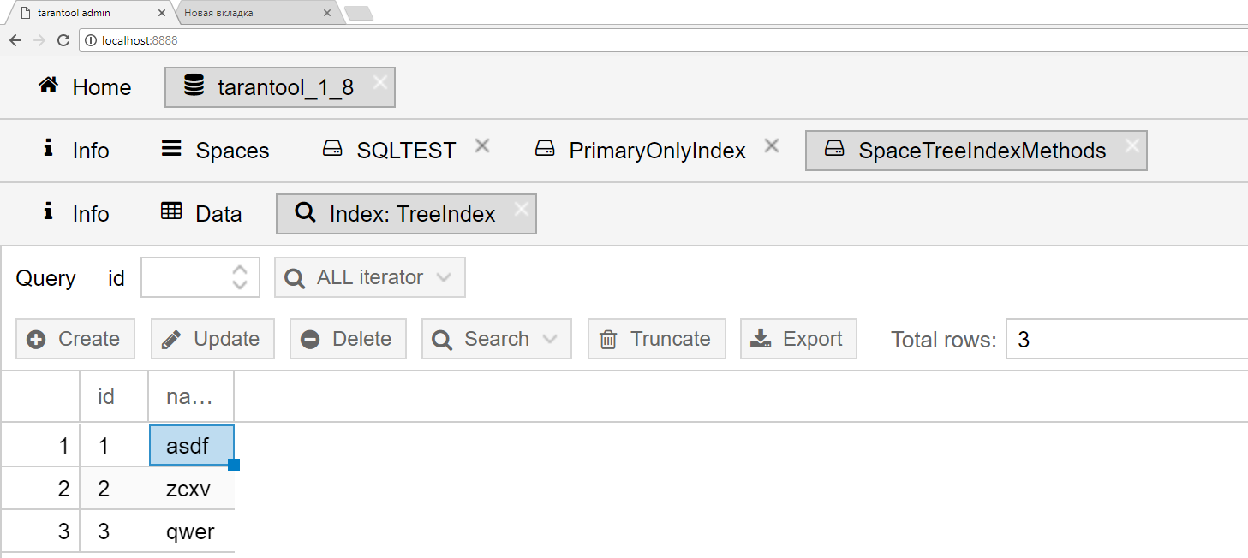
Эксплуатация: запросы
Специфический язык запросов. QA и Ops страдают.
Но есть GUI: https://github.com/basis-company/tarantool-admin
Notes:
Общий недостаток Редиса, Тарантула, handlersocket и прочих noSql решений - это специфический язык запросов. Товарищи сисадмины и тестировщики более привычны к SQL. При этом они не являются разработчиками и учить даже Lua им достаточно непросто. Поэтому, очень ждут, когда в tarantool появится хоть какой-нибудь sql-engine.

Slide 32
Эксплуатация: SQL
Ждём релиза 1.8 – уже можно пробовать, но пока Alpha
Поддержка есть в пререлизных сборках коннектора
ADO, EF Core пока нет

Slide 33
Эксплуатация: мониторинг и логгинг
Fluentd docker logging driver
tarantool/prometheus
tarantool structured log: log.info{a=123, b={c = 1, d = 2}}
Notes:
Для логирования и мониторинга происходящего в тарантуле там есть достаточно много инструментов. Мы используем логирование в stdout и собираем затем логи с помощью fluentd docker driver в центральное хранилище. Мониторинг у нас построен на prometheus, который сейчас является самым простым решением с точки зрения развёртывания и сбора данных для небольших команд. И очень удобно, что к тарантулу есть модуль tarantool/prometheus, который собирается различные метрики с запущенных тарантулов.

Slide 34
Выводы?
.net core – по-настоящему кроссплатфоменная платформа
amd64, arm
Windows, Linux, Mac OS
VS2017, VS Code, Rider, …
Tarantool – хорошая СУБД и сервер приложений
amd64, arm
Windows (WSL), Linux, Mac OS
Notes:
Какие выводы можно сделать? С развитием open source версии .net - .net core, которая прекрасно работает на самых разных ОС и архитектурах (например, x86, ARM, ARM64), .net разработчикам не следует ограничивать себя только Windows и необходимо рассматривать все доступные варианты на рынке и выбирать то, что больше подходит.
Тарантул – прекрасная и быстрая СУБД, которую можно использовать как исключительно СУБД, так и в качестве, например, очереди для любых приложений, в том числе, написанных на .net. В нашем проекте мы полностью удовлетворены работоспособностью Тарантула и продолжим миграцию основных данных в него.

Slide 35
Вопросы?
Анатолий Попов
evote.com
System Architect
me@aensidhe.ru
https://github.com/aensidhe
Notes:
На этом мой доклад закончен. Ваши вопросы.

